Slide 1
Notes:
ส่งต่อการยุติการตั้งครรภ์ที่ปลอดภัย

Slide 2



Slide 3
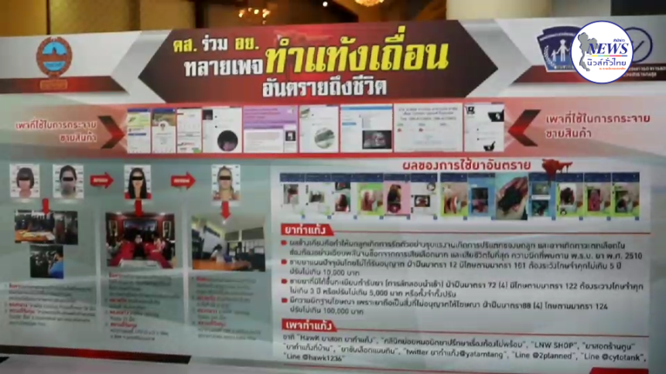

Slide 4
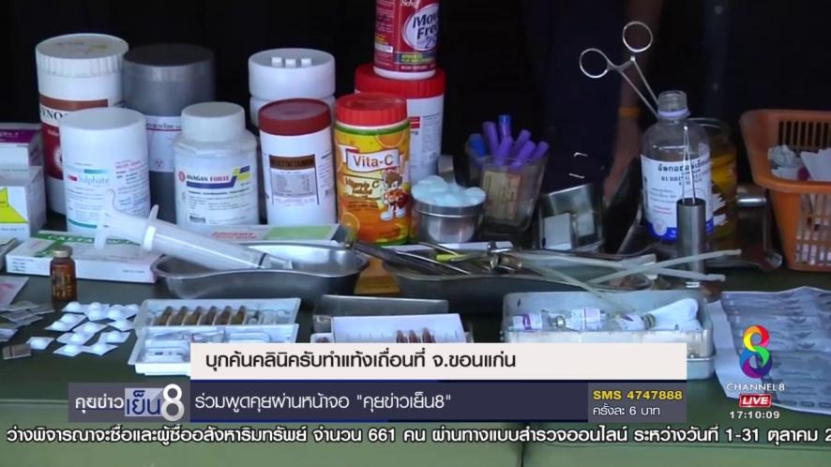

Slide 5


Slide 6



Slide 7
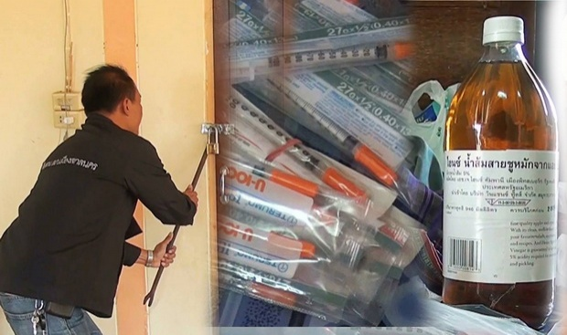

Slide 8



Slide 9
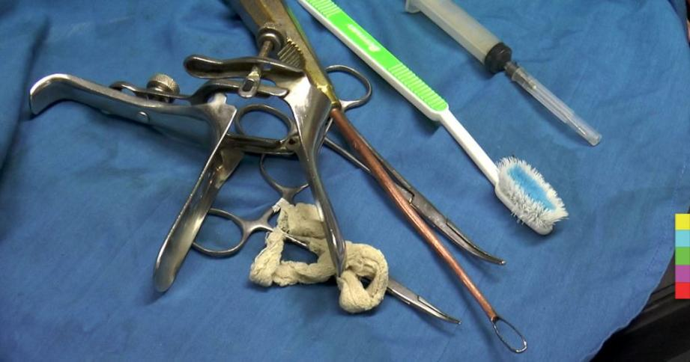

Slide 10


Slide 11


Slide 12
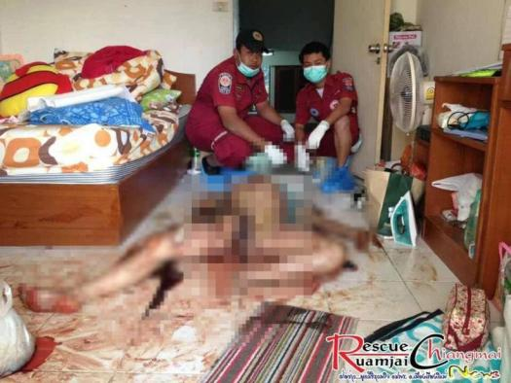
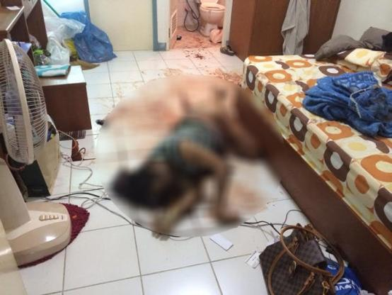

Slide 13



Slide 14
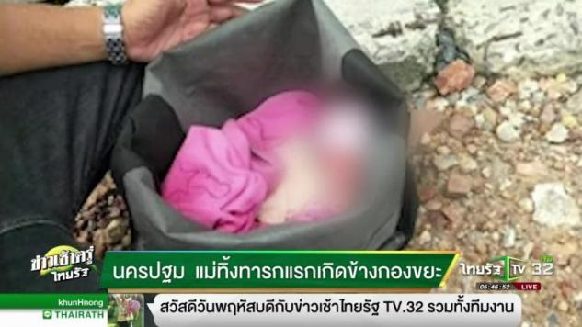


Slide 15


Slide 16



Slide 17



Slide 18



Slide 19


Slide 20


Slide 21
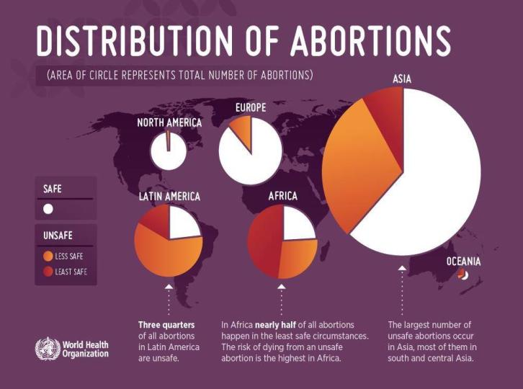

Slide 22


Slide 23


Slide 24


Slide 25


Slide 26
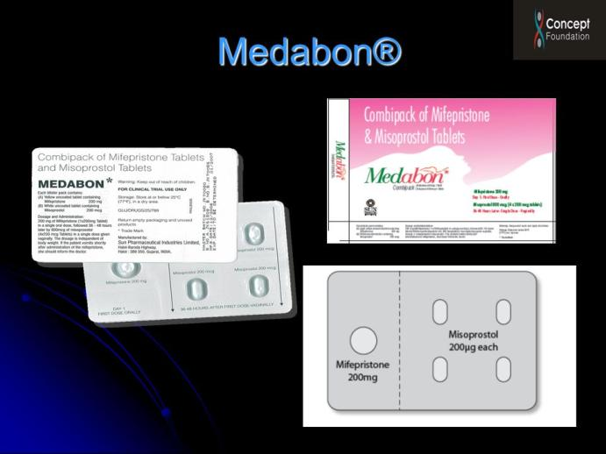

Slide 27
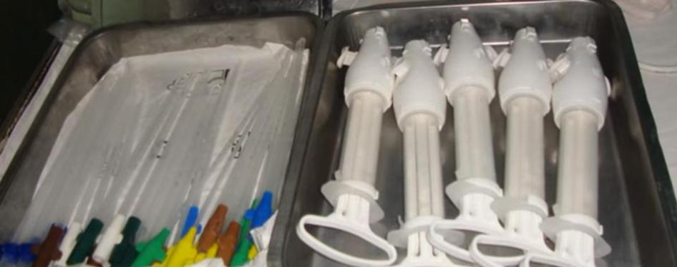
MVA : Manual Vacuum Aspiration

Slide 28


Slide 29
เพศ = ท้อง
สัมพันธ์
พันธนาการที่หนึ่ง
คุมกำเนิด

Slide 30
เพศ = ท้อง = เป็นแม่
สัมพันธ์
พันธนาการที่สอง
คุมกำเนิด
ยุติการตั้งครรภ์
ที่ปลอดภัย

Slide 31
ข้อบังคับแพทยสภา ข้อ ๕
การยุติการตั้งครรภ์ของหญิงมีครรภ์ ตามมาตรา ๓๐๕(๑) ให้เป็นไปตามเงื่อนไข ดังนี้ (๑) เป็นกรณีที่จำเป็นต้องกระทำเนื่องจาก ปัญหาสุขภาพทาง กาย (๒) เป็นกรณีที่จำเป็นต้องกระทำเนื่องจาก ปัญหาสุขภาพทางจิต ซึ่งจะต้องได้รับการรับรอง หรือเห็นชอบจาก ผู้ประกอบวิชาชีพเวชกรรม ที่มิใช่ผู้กระทำการยุติการตั้งครรภ์ อย่างน้อยหนึ่งคน
ในกรณีที่หญิงนั้นมีความเครียดอย่างรุนแรง เนื่องจากพบว่าทารกในครรภ์มีหรือมีความเสี่ยงสูง ที่จะมีความพิการอย่างรุนแรง หรือเป็นหรือมีความเสี่ยงสูงที่จะเป็นโรคพันธุกรรมอย่างรุนแรง เมื่อหญิงนั้นได้รับการตรวจวินิจฉัยและการปรึกษาแนะนำทางพันธุศาสตร์ (genetic counseling) และมีการลงนามรับรองในเรื่องดังกล่าวข้างต้น โดยผู้ประกอบวิชาชีพเวชกรรมที่มิใช่ผู้กระทำการยุติ การ ตั้งครรภ์อย่างน้อยหนึ่งคน ให้ถือว่าหญิงมีครรภ์นั้นมีปัญหาสุขภาพจิตตาม (๒)

Slide 32
เป็นที่ชัดเจนมานาน และหลายประเทศว่า
ถึงจะป้องกันดีแค่ไหน คุมกำเนิดดีแค่ไหน
ก็ยังมีสตรีท้องไม่พร้อม
มีแม่และเด็กจำนวนหนึ่งป่วย
มีภาวะแทรกซ้อน, ตายจากการทำแท้งเถื่อนไม่ปลอดภัย
และมีปัญหาทางสังคมต่อเนื่อง

Slide 33



เครือข่าย RSA
แพทย์ พยาบาล และสหวิชาชีพด้านสุขภาพ
ที่อาสาสมัครให้คำปรึกษาสตรีท้องไม่พร้อม แบบมีทางให้เธอเลือก, ส่งต่อ, รับส่งต่อ
เพื่อท้องต่อมีคุณภาพ และยุติการตั้งครรภ์
ที่ปลอดภัยเป็นหลักใหญ่ เรื่องอื่นเป็นรอง
เน้นความสามัคคี
ความเห็นอกเห็นใจกัน
รับฟังกันในมวลหมู่สมาชิกเป็นหลัก เพื่อขยายเครือข่าย
ให้คลุมทั้งประเทศ

Slide 34





“เครือข่ายอาสา RSA ประกอบด้วยแพทย์ และสหวิชาชีพ อาสารับปรึกษาให้คนท้องไม่พร้อมเลือกเอง โดย....”
จะท้องต่ออย่างมีคุณภาพ โดยการฝากครรภ์
และให้คำแนะนำ เพื่อการดูแลต่อเนื่อง
หรือ
ยุติการตั้งครรภ์ทางการแพทย์ ตามกฎหมาย และข้อบังคับของแพทยสภา
ด้วยหลักวิชาที่ทันสมัย มีความปลอดภัยสูง

Slide 35


บทบาทหน้าที่สหวิชาชีพ อาสา RSA
(พยาบาล-นักจิตวิทยา-นักสังคมสงเคราะห์-นักวิชาการสาธารณสุข)
ในงานยุติการตั้งครรภ์ที่ปลอดภัย
❶
ประชาสัมพันธ์
งาน RSA
และเป็นวิทยากร
เรื่องท้องไม่พร้อม
❷
ให้การปรึกษาทางเลือกท้องไม่พร้อม ประสานส่งต่อ
เชื่อมโยง 1663 และการดูแลต่อเนื่อง
ทั้งการตั้งครรภ์ต่อ
และกระบวนการ
ยุติการตั้งครรภ์
❺
เชื่อมโยงกับ
งานป้องกัน
ท้องไม่พร้อมทุกวัย
❸
แสวงหาสมาชิก RSA เพิ่มเติม (แพทย์และ
สหวิชาชีพ)
❹
ร่วมประชุมวางแผนพัฒนาเครือข่าย

Slide 36



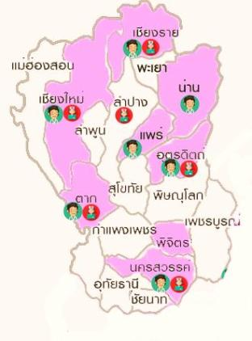
เครือข่ายอาสา RSA ภาคเหนือ
Update 1 พ.ค. 60
จังหวัดลำปาง
คลินิก สวท. เวชกรรม ลำปาง
จังหวัดเชียงราย
รพ.เชียงรายประชานุเคราะห์
คลินิกเวชกรรมชุมชน PDA เชียงราย
รพ.ดอยหลวง
รพ.ป่าแดด
คลินิก สวท.เวชกรรม เชียงราย
บ้านสคูล ศูนย์เยาวชนจังหวัดเชียงราย
รพ.เทิง
จังหวัดเชียงใหม่
คลินิกชุมชนเวชกรรม PDA เชียงใหม่
คลินิก สวท. เวชกรรมเชียงใหม่
จังหวัดตาก
สำนักงานสาธารณสุขจังหวัดตาก
รพ.สมเด็จพระเจ้าตากสินมหาราช
รพ.อุ้มผาง
รพ.แม่สอด
จังหวัดน่าน
รพ.นาน้อย
รพ.ทุ่งช้าง
จังหวัดแพร่
รพ.แพร่
จังหวัดนครสวรรค์
รพ.บรรพตพิสัย
คลินิกนายแพทย์ธนิต
จังหวัดอุตรดิตถ์
รพ.บ้านโคก

Slide 37
สรุปจำนวนเครือข่ายอาสา RSA
ภาค | เขตบริการสุขภาพ | แพทย์อาสา RSA (คน) |  | สหวิชาชีพอาสา RSA (คน) |  |  |  |  | โรงพยาบาล/ สถานบริการ/หน่วยงาน (แห่ง)
 |  | รัฐ | เอกชน | พยาบาล | นักสังคมสงเคราะห์ | นักจิต วิทยา | นักวิชาการสาธารณสุข | อื่นๆ | รัฐ | เอกชน
เหนือ | เขต 1 | 15 | 3 | 31 | 3 | - | 2 | 5 | 26 | 6
 | เขต 2 | 6 | - | 12 | 2 | 2 | 2 | 1 | 11 | -
 | เขต 3 | 1 | 1 | 5 | - | - | - | - | 5 | 1
กลาง | เขต 4 | 8 | 2 | 9 | 6 | - | 2 | - | 15 | 2
 | เขต 5 | 8 | 3 | 8 | 4 | - | 1 | - | 10 | 3
ตะวันออก | เขต 6 | 3 | - | 2 | 3 | 1 | - | - | 8 | -
อีสาน | เขต 7 | 12 | 2 | 19 | 4 | - | 1 | 37 | 28 | 2
 | เขต 8 | 7 | 1 | 65 | 11 | - | 11 | 4 | 44 | 1
 | เขต 9 | 19 | 3 | 24 | 1 | 1 | 1 | 3 | 33 | 2
 | เขต 10 | 3 | - | 31 | 4 | - | 2 | 1 | 29 | 1
ใต้ | เขต 11 | 8 | 2 | 14 | - | 3 | 7 | - | 16 | 2
 | เขต 12 | 12 | 2 | 30 | 5 | 3 | 3 | 1 | 26 | 2
กทม. | เขต 13 | 6 | 7 | 4 | - | - | - | 2 | 4 | 3
รวม |  | 108 | 26 | 254 | 43 | 10 | 32 | 54 | 255 | 25
สรุปรวม |  | แพทย์อาสา RSA 134 คน |  | สหวิชาชีพอาสา RSA 393 คน |  |  |  |  | สถานบริการ 280 แห่ง

Slide 38
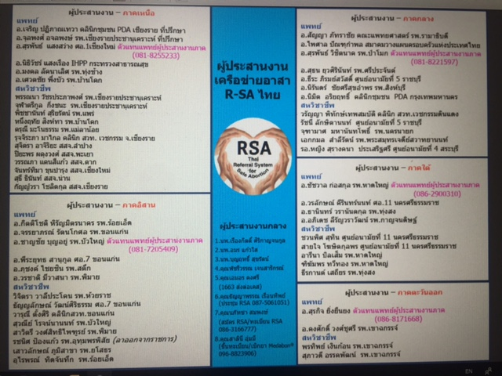

Slide 39
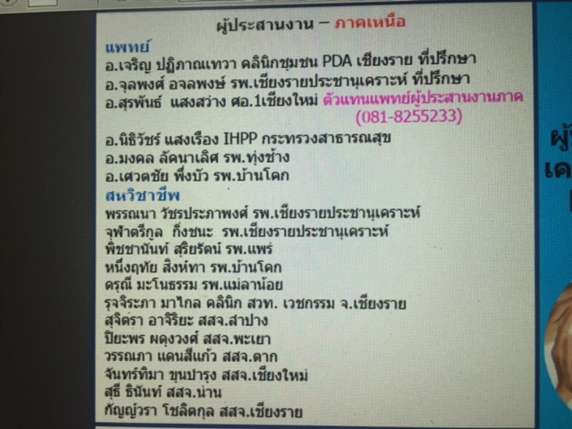

Slide 40


การส่งต่อของสมาชิก RSA (ต่อ)
1. ประสานส่งต่อกับคลินิก/โรงพยาบาลได้เองโดยตรง
มีคลินิกเอกชนหลายแห่ง เช่น
- สมาคมวางแผนครอบครัวแห่งประเทศไทย (สวท.)
- สมาคมพัฒนาประชากร
- คลินิกแพทย์ตามทะเบียน RSA
** ตามความสะดวกของผู้รับบริการ **
เช่น ไม่ไกลบ้าน, อายุครรภ์ที่รับยุติ, ค่าใช้จ่าย เป็นต้น

Slide 41

การส่งต่อของสมาชิก RSA (ต่อ)
2. ให้สายด่วน 1663 ประสานแทน
ใช้ในกรณีที่ผู้ส่งต่อมีข้อจำกัดด้านเวลาที่จะประสานเอง
หรือบอกให้คนไข้โทรเอง หรือเป็นเคสซับซ้อนในเรื่องต่างๆ
เช่น อายุครรภ์โตถึง 5-6 เดือน, ไม่รู้จะไปอย่างไร, ไม่มีค่าเดินทาง เป็นต้น

Slide 42



การส่งต่อของสมาชิก RSA (ต่อ)
3. การประชาสัมพันธ์แก่กลุ่มเป้าหมาย
และประชาชนในชุมชน
ประชาสัมพันธ์ให้รู้จักสายปรึกษาท้องไม่พร้อม 1663
เพราะทำงาน 10 คู่สาย เวลา 09.00 – 21.00 น.
สะดวกต่อผู้รับบริการ แล้ว 1663 ก็จะส่งต่อไปยัง
คุณหมอ RSA / หรือไม่ใช่ RSA ที่ใกล้บ้านที่สุด

Slide 43
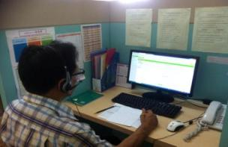

1663 คือใคร?
มูลนิธิเข้าถึงเอดส์
ให้บริการปรึกษาเรื่องเอดส์ตั้งแต่ 2534 -ปัจจุบัน
1663 เป็นสายเอดส์แห่งชาติเมื่อปี 2555
เพิ่มการปรึกษาเรื่องท้องไม่พร้อมเมื่อ 1 ก.ย.2556
ให้บริการ 10 คู่สาย วันละ 12 ชั่วโมง
เวลาบริการ
9.00-21.00 น. ทุกวัน ไม่มีวันหยุด

Slide 44
จำนวนผู้รับบริการสายปรึกษาท้องไม่พร้อม 1663
(1 ตุลาคม 2560 – 31 มีนาคม 2561)
ผู้รับบริการสายปรึกษาท้องไม่พร้อม 12,278 คน
กังวลว่าจะตั้งครรภ์ 4,670 คน
ตั้งครรภ์แล้ว 7,644 คน
ปรึกษาต่อเนื่องจากครรภ์เดิมที่สิ้นสุดแล้ว 76 คน
เริ่มปรึกษาเมื่อยุติมาก่อนแล้ว 56 คน
ปรึกษาเมื่อคลอดมาแล้ว 22 คน
ได้บันทึกข้อมูลการตัดสินใจทางเลือก 6,363 คน
ยุติการตั้งครรภ์ 5,385 คน
ตั้งครรภ์ต่อ 402 คน
ยังไม่ตัดสินใจ 415 คน
ไม่ทราบการตัดสินใจ 161 คน
ได้รับข้อมูลแหล่งบริการสอดคล้องกับทางเลือก 5,123 คน
เฉพาะผู้รับบริการที่ตัดสินใจทางเลือกชัดเจนแล้วเท่านั้น คือยุติการตั้งครรภ์ หรือตั้งครรภ์ต่อ
ผู้รับบริการที่จำเป็นต้องได้รับการติดตามต่อเนื่อง 1,436 คน
ผู้รับบริการสามารถเข้ารับบริการเองได้ 4,926 คน

Slide 45



Lovecare station ?
?
คลังข้อมูลด้านสุขภาพทางเพศ
ปรึกษาออนไลน์ผ่านแชทรูม
โพสต์คำถามบนเว็บบอร์ด
ส่งต่อบริการเครือข่ายที่เป็นมิตรสำหรับวัยรุ่น

Slide 46
จำนวนผู้ใช้งาน website lovecarestation.com ต่อเดือน

Slide 47

จำนวนผู้ใช้บริการปรึกษา

Slide 48

การเข้าถึงเว็บไซต์
มากกว่าครึ่ง
จาก google.com
รองลงมา
FB lovecarestation
มีผู้ติดตาม 18,777 ราย
เข้าถึง=102,250 ต่อเดือน

Slide 49

“เว็บไซต์ lovecarestation.com มีศักยภาพเป็นแหล่งความรู้และคลินิกออนไลน์ปรึกษาได้”
“สอดคล้องกับพฤติกรรมแสวงหาบริการสุขภาพของวัยรุ่นในยุคดิจิตอล”

Slide 50
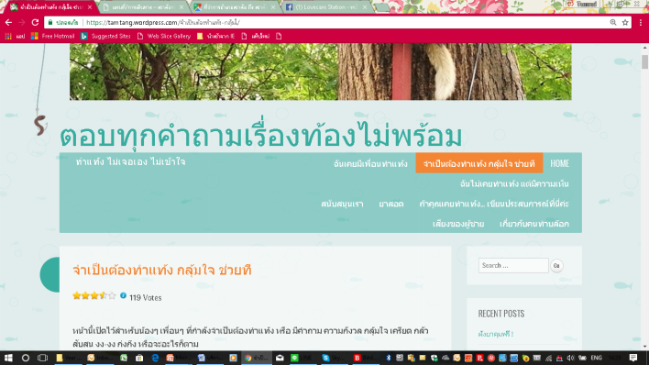
www.tamtang.wordpress.com

Slide 51
สรุปกฎกระทรวงกำหนดประเภทของสถานบริการ
และการดำเนินการของสถานบริการ
ในการป้องกันและแก้ไขปัญหาการตั้งครรภ์ในวัยรุ่น
บังคับใช้กับสถานบริการทุกสังกัด
ประเภทของสถานบริการ
- มีบริการอนามัยการเจริญพันธุ์
- ไม่มีบริการอนามัยการเจริญพันธุ์
การดำเนินการ
- ให้ข้อมูลข่าวสารความรู้
- ให้คำปรึกษา
- ให้บริการอนามัยการเจริญพันธุ์
บริการมาตรฐานขั้นพื้นฐาน
บริการที่เหนือขึ้นไป
คุมกำเนิด ทดสอบการตั้งครรภ์
ฝากครรภ์ ดูแลหลังคลอด/แท้ง
อนามัยแม่และเด็ก
ตรวจเชื้อ HIV/โรคติดต่อทางเพศสัมพันธ์
ตรวจรักษาผู้กระทำความรุนแรงทางเพศ
ฝากครรภ์เสี่ยงสูง/ผู้ติดเชื้อ HIV ดูแลผู้มีภาวะแทรกซ้อน
การยุติการครรภ์

Slide 52
สิทธิในการตัดสินใจด้วยตนเองแก่วัยรุ่นช่วงอายุต่างๆ
ลักษณะบริการ | บริการอนามัยการเจริญพันธุ์ | อายุ (ปี)
 |  | 10-14 | ≥15
บริการพื้นฐาน | 1. การขอรับคำปรึกษาด้านอนามัยการเจริญพันธุ์ | ✓ | ✓
 | 2. การรับยา เวชภัณฑ์ หรืออุปกรณ์ทางการแพทย์ในการ ป้องกันและควบคุมโรคที่เกี่ยวกับอนามัยเจริญพันธุ์ และการคุมกำเนิด | ✓ | ✓
 | 3. การคุมกำเนิดตามศักยภาพของสถานบริการนั้นๆ | ✓ | ✓
 | 4. การทดสอบการตั้งครรภ์ | ✓ | ✓
 | 5. การดูแลรักษาเบื้องต้นสำหรับผู้ที่แท้งบุตร | ✓ | ✓
 | 6. การดูแลสุขภาพอนามัยในระหว่างตั้งครรภ์และรับฝากครรภ์ | ✓ | ✓
 | 7. การตรวจหลังคลอด การให้คำแนะนำการเลี้ยงบุตรด้วย นมมารดา และการให้บริการคุมกำเนิดหลังคลอดที่เหมาะสม | ✓ | ✓
 | 8. การดูแลสุขภาพอนามัยของมารดาและบุตรหลังคลอด | ✓ | ✓
 | 9. การให้บริการอนามัยการเจริญพันธุ์อื่นตามที่รัฐมนตรี ว่าการกระทรวงสาธารณสุขประกาศกำหนด | ✓ | ✓

Slide 53
สิทธิในการตัดสินใจด้วยตนเองแก่วัยรุ่นช่วงอายุต่างๆ (ต่อ)
ลักษณะบริการ | บริการอนามัยการเจริญพันธุ์ | อายุ (ปี)
 |  | 10-14 | ≥15
บริการ อื่นที่นอกเหนือจากบริการพื้นฐาน | 1. การตรวจหาเชื้อเอชไอวี หรือโรคติดต่อทางเพศสัมพันธ์อื่นๆ | ✓ | ✓
 | 2. การตรวจรักษาและให้คำแนะนำผู้ถูกกระทำความรุนแรง ทางเพศ | ✓ | ✓
 | 3. การรับฝากครรภ์เสี่ยงสูง และการดูแลการคลอดและ หลังคลอด | ✓ | ✓
 | 4. การดูแลผู้มีภาวะแทรกซ้อนจากการตั้งครรภ์ การคลอด และหลังคลอด ทั้งมารดาและบุตร | ✓ | ✓
 | 5. การรับฝากครรภ์ผู้รับบริการที่ติดเชื้อเอชไอวี และการดูแล การคลอดและหลังคลอด รวมทั้งดูแลให้ผู้รับบริการดังกล่าว ได้รับยาต้านไวรัส เพื่อป้องกันการถ่ายทอดเชื้อจากมารดา สู่บุตร | ✓ | ✓
 | 6. การยุติการตั้งครรภ์ทางการแพทย์ที่เป็นไปตามประมวล กฎหมายอาญาและกฎหมายที่เกี่ยวข้อง | ✗ | ✓
 | 7. การให้บริการอนามัยการเจริญพันธุ์อื่นตามที่รัฐมนตรี ว่าการกระทรวงสาธารณสุขประกาศกำหนด | ✓ | ✓

Slide 54



สิทธิประโยชน์ด้านอนามัยการเจริญพันธุ์
1. การป้องกันและควบคุมการตั้งครรภ์ในวัยรุ่น
- หญิงไทยอายุ < 20 ปี (อายุถึง 19 ปี 11 เดือน 29 วัน)
ทุกสิทธิการรักษา ที่อยู่ในภาวะหลังคลอด
หรือหลังแท้ง หรือต้องการคุมกำเนิด
- เป็นบริการคุมกำเนิดกึ่งถาวร
(ห่วงอนามัย หรือยาฝังคุมกำเนิด)
- อัตราค่าชดเชยบริการ
    ห่วงอนามัย 800 บาทต่อราย
    ยาฝังคุมกำเนิด 2,500 บาทต่อราย

Slide 55


สิทธิประโยชน์ด้านอนามัยการเจริญพันธุ์ (ต่อ)
2. การป้องกันการยุติการตั้งครรภ์ที่ไม่ปลอดภัย
- หญิงไทยทุกกลุ่มอายุ ทุกสิทธิการรักษา
ที่จำเป็นต้องยุติการตั้งครรภ์ตามเงื่อนไขของ
กฎหมายอาญาและข้อบังคับแพทยสภา
- เป็นบริการยุติการตั้งครรภ์โดยแพทย์
ด้วยยา Medabon® หรือวิธีศัลยกรรม (MVA,EVA)
- อัตราค่าชดเชยบริการ
    ยา Medabon® 3,000 บาทต่อราย
    วิธีทางศัลยกรรม 3,000 บาทต่อราย

Slide 56

สิทธิประโยชน์ด้านอนามัยการเจริญพันธุ์ (ต่อ)
3. การป้องกันและควบคุมการตั้งครรภ์ไม่พึงประสงค์
- หญิงไทยอายุ 20 ปีขึ้นไป ทุกสิทธิการรักษา
กรณีหลังยุติการตั้งครรภ์
- เป็นบริการคุมกำเนิดกึ่งถาวร
(ห่วงอนามัย หรือยาฝังคุมกำเนิด)
- อัตราค่าชดเชยบริการ
    ห่วงอนามัย 800 บาทต่อราย
    ยาฝังคุมกำเนิด 2,500 บาทต่อราย
เริ่มตั้งแต่
วันที่ 1 ต.ค. 61

Slide 57


Slide 58
ฟังท่านพุทธทาส พูดเรื่อง การทำแท้ง
โดย.ผศ.นพ.สัญญา ภัทราชัย ภาควิชาสูติศาสตร์-นรีวิทยา คณะแพทยศาสตร์ โรงพยาบาลรามาธิบดี
ผู้เขียนถามว่าการทำแท้งบาปหรือไม่ ท่านพุทธทาสถามผู้เขียนว่าที่ทำนั้น ถือเป็นการรับจ้างฆ่าคนหรือไม่ ผู้เขียนตอบว่าไม่ เพราะไม่ได้รับค่าตอบแทนใดๆ เงินรับเข้า รพ. ทั้งหมด ทำเพราะต้องการช่วยคนถ้าเราไม่ทำเขาก็จะไปให้หมอเถื่อนทำ เสี่ยงต่อการเสียชีวิต ถ้าเราทำแท้งให้เขาตั้งแต่แรกเขาก็จะปลอดภัยกว่า
ท่านตอบว่า ถ้าอย่างนั้นก็เป็นบุญ ถือเป็นการทำบุญเพราะเป็นการช่วยเขาให้พ้นทุกข์ ท่านยังพูดว่า มีคนมาถามปัญหาทำนองนี้หลายราย เช่น เพชฌฆาตที่ประหารชีวิตนักโทษบาปหรือไม่ ตำรวจ ทหารที่ฆ่าศัตรู ที่มารุกรานประเทศชาติเราบาปหรือไม่ การกระทำเหล่านี้ไม่ถือเป็นบาป เพราะคนทำต่าง ทำตามหน้าที่ มิได้มีเรื่องโกรธแค้นอะไรส่วนตัว
ผู้เขียนเลยถามต่อว่า แสดงว่าการกระทำ จะถือว่าบาปหรือไม่
อยู่ที่เจตนาใช่หรือไม่ ท่านพุทธทาสตอบว่าใช่

Slide 59
การยุติการตั้งครรภ์โดยการใช้ยา medabon
ในโรงพยาบาลแพร่ (ปีงบประมาณ 2557- เมย.2562)
จำนวนผู้รับบริการทั้งหมด 256 ราย
อายุ * ต่ำกว่า 20 ปี 45 ราย (ต่ำสุด 14 ปี)
* 20 ปีขึ้นไป 211 ราย (สูงสุด 44 ปี)
ยังศึกษาอยู่ 55 ราย
แบ่งเป็น มัธยมศึกษา 24 ราย
อุดมศึกษา 30 ราย
ปริญญาเอก 1 ราย
ทำงานแล้ว 201 ราย

Slide 60
จำนวนผู้รับบริการแบ่งตามภูมิลำเนา
  จังหวัดแพร่ 180 ราย
  ต่างจังหวัด 75 ราย (น่าน=41, ลำปาง=4, ลำพูน=1 เชียงใหม่=3, อุตรดิตถ์=10, พิษณุโลก=1, พะเยา=3, สุโขทัย=3, เพชรบูรณ์=1, สระบุรี=1, ร้อยเอ็ด=1, นครสวรรค์=1 ปัตตานี=1, พิจิตร=1, ลพบุรี=1, ระยอง=1, เลย=1)
  ต่างประเทศ 1 ราย (แคเมอรูน)

Slide 61
รวมผู้รับบริการปีงบประมาณ 2557-2562 (ตค.61-เมย.62)
ผู้รับบริการทั้งหมด 256 ราย
อายุต่ำกว่า 20 ปี 45 ราย =17.58%

Slide 62
ส่งต่อ/ปรึกษากรณีตั้งครรภ์ไม่พร้อม
โรงพยาบาลแพร่ให้บริการยุติการตั้งครรภ์โดยการใช้ยา
ที่อายุครรภ์ต่ำกว่า 9 สัปดาห์
กรุณาติดต่อประสานงานเพื่อนัดหมายก่อนส่ง case มารพ.
โทร. 054-533500 ต่อ 8412 (OPD นรีเวช)

Slide 63
การสนับสนุนการดำเนินงานเครือข่าย RSA
สสส. สนับสนุนงบประมาณในการดำเนินโครงการ 1663-RSA
สปสช. สนับสนุนค่าบริการ
  ห่วงอนามัย, ยาฝังคุมกำเนิดในวัยรุ่น
  ยายุติการตั้งครรภ์, ค่าบริการยุติการตั้งครรภ์ที่ปลอดภัย
  ห่วงอนามัย, ยาฝังคุมกำเนิด หลังการให้บริการยุติการตั้งครรภ์
กรมอนามัย สนับสนุน
  คู่มือ, แนวทางปฏิบัติในการให้บริการยุติการตั้งครรภ์
  การบริหารจัดการยายุติการตั้งครรภ์
เครือข่าย CHOICES รับส่งต่อบริการตามทางเลือกของหญิงตั้งครรภ์

Slide 64



Slide 65

กรมอนามัย
“สนับสนุนการเข้าถึงบริการยุติการตั้งครรภ์ที่ปลอดภัย
ภายใต้กฎหมายและข้อบังคับแพทยสภา”

Slide 67



วิธีการสมัคร
แพทย์ / สหวิชาชีพอาสา RSA
เข้าเว็บไซต์ “ สำนักอนามัยการเจริญพันธุ์” (http://rh.anamai.moph.go.th)
จะมีรายละเอียดต่างๆ เกี่ยวกับ Safe Abortion
การเบิกยา Medabon® เอกสารการประชุม และใบสมัครเครือข่าย RSA
สนใจเชิญสอบถามข้อมูลเพิ่มเติมกับ แพทย์ผู้ประสานงาน RSA
1. นพ.เรืองกิตติ์ ศิริกาญจนกูล โทร. 092-4165459
2. นพ.อมร แก้วใส โทร. 081-9970064
ผู้ประสานทะเบียนเครือข่ายอาสา RSA และเบิกยา Medabon®
1. นายณฐกร อิงแอบ (ทะเบียนเครือข่ายอาสา RSA)
2. นางสาวอมรรัตน์ จู้สวัสดิ์ (การเบิกยา)
สำนักอนามัยการเจริญพันธุ์ กรมอนามัย กระทรวงสาธารณสุข
โทรศัพท์ 0 2590 4243 – 4 โทรสาร 0 2590 4163
ใบสมัคร

Slide 68
“มาเป็นอาสา RSA กันเถอะ”

